Slide 1


Lille, le 6 avril 2017
Les situations interrogeant l’éthique:
  A la phase aigue.
Emmanuel VEGA,
Bernard RIEGEL,
Réanimation neurochirurgicale, CHRU de Lille.
Notes:
Remerciement FTC et Réseau

Slide 2
Définitions/Contexte
Ethique : ensemble des principes moraux qui sont à la base de notre conduite (Larousse)
Ethique médicale : ensemble des règles de conduite des professionnels de santé vis-à-vis de leurs patients (Larousse)
Situations de la phase aigue : soins, informations, coma, pronostic, handicap, fin de vie, recherche, dons d’organes….
Pathologies diverses : traumatisme crânien, accident vasculaire cérébral, anoxie cérébrale,…

Slide 3
Principes moraux
Serment médical (d’Hippocrate):
  Fidélité aux lois de l'honneur et de la probité.
  Rétablir, préserver ou promouvoir la santé dans tous ses éléments, physiques et mentaux, individuels et sociaux.
  Respect de l’autonomie et de la volonté, protection des faibles
  Information des patients, relation de confiance, respect du secret médical
  Soulager les souffrances, refus de l’obstination déraisonnable, refus de l’euthanasie
  Refus de l’enrichissement personnel ou de la recherche de la gloire.
Code de déontologie médicale.
  R4127-1 à R4127-112 du Code de la santé publique

Slide 4
Situations de la phase Aigue
Expérience de la réanimation neurochirurgicale lilloise
  Pathologies : traumatisme crânien grave, hémorragie sous arachnoïdienne sur rupture anévrismale, complications post opératoire neurochirurgie intracrânienne et neuroradiologie interventionnelle, traumatisme médullaire cervical. 500 patients par an
  Patients jeunes (moyenne d'âge 48 ans), sans antécédent, accident brutal, coma, pronostic vital engagé, intervention neurochirurgicale urgente, séjour en réanimation prolongé…
  Peu d’AVC ischémique, de coma anoxique

Slide 5
Situations de la phase Aigue
Au quotidien, pour tous les patients
  Respect de la dignité art 2
  Etre compétent art 11
  Obligation de moyen diagnostique et thérapeutique art 8, 33
  Soulager la souffrance art 37
  Objectif : le bien du patient , bienveillance

Slide 6
Situations de la phase Aigue
Devoir d’information, secret médical :
  Information claire loyale, appropriée
  Consentement pour tous les soins
  Coma, altération de la vigilance, confusion, douleurs,….
    Patient hors d’état d’exprimer son consentement
    Art R4127-36 du CSP
    Personne de confiance > famille > proche
    Sauf urgence, impossibilité

Slide 7
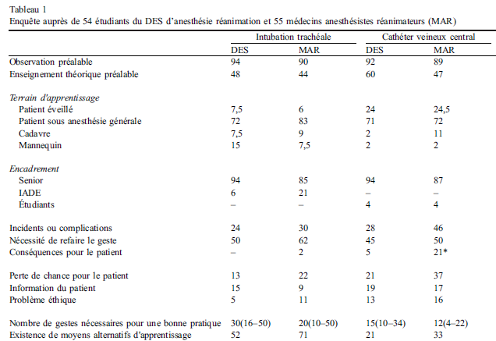

Slide 8
Situations de la phase Aigue :
Nouveauté loi leonetti-clayes
Directives anticipées art L1111-11
  D’informatives elles deviennent contraignantes
  Sauf urgence vitale ou si inadaptées
  2,5% dans un échantillon du 4900 décès
    S. Pennec, «Les décisions médicales en fin de vie en France», Population § Sociétés, n° 494, novembre 2012.
Personne de confiance L1111-6
  Si elle existe, rôle premier
  Obligation de la consulter
  Existe dans 38% des cas
    S. Pennec, «Les décisions médicales en fin de vie en France», Population § Sociétés, n° 494, novembre 2012.
  Sinon famille (hiérarchie?), proches
RESPECTER LA VOLONTE DU PATIENT

Slide 9
Situations de la phase Aigue
À phase initiale, situations urgentes très fréquentes :
  Examens, interventions chirurgicales, ventilation mécanique, gestes invasifs
  Consentement patient impossible, proches parfois non disponibles
  Le plus souvent engagement thérapeutique maximum
  Médecins garants du respect de la dignité du patient
    Prise en charge pluridisciplinaire
Place de la famille, des proches
  relation patient-médecin impossible
  Informations complexes, situation nouvelle
  Sidération liée à la brutalité de l’événement
  Compréhension partielle

Slide 10
A la phase aigue, en neuroréanimation
Pathologies mortelles sans soins de réanimation
Au delà du pronostic vital, le pronostic fonctionnel
  Sujet jeune en bonne santé
  Sujet âgé polypathologique
Majorité des patients : bon pronostic
Engagement initial maximal « au bénéfice du doute »
Ne pas sous traiter, ni surtraiter
Intéraction de la famille

Slide 11

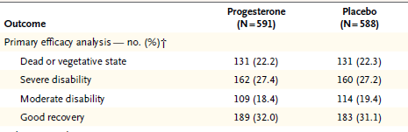
Handicap / Obstination déraisonnable
En médecine, tout handicap est acceptable
  Prise en charge des plus faibles et des plus vulnérables
  Que faire quand l’action médicale est à l’origine de ce handicap?
=50% de pronostic défavorable

Slide 12
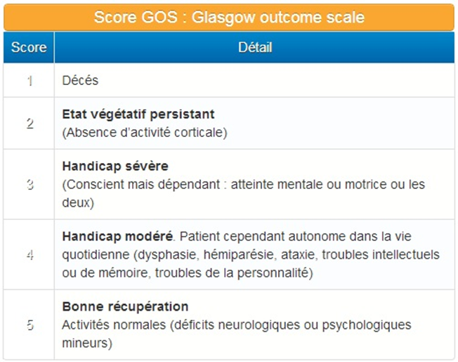
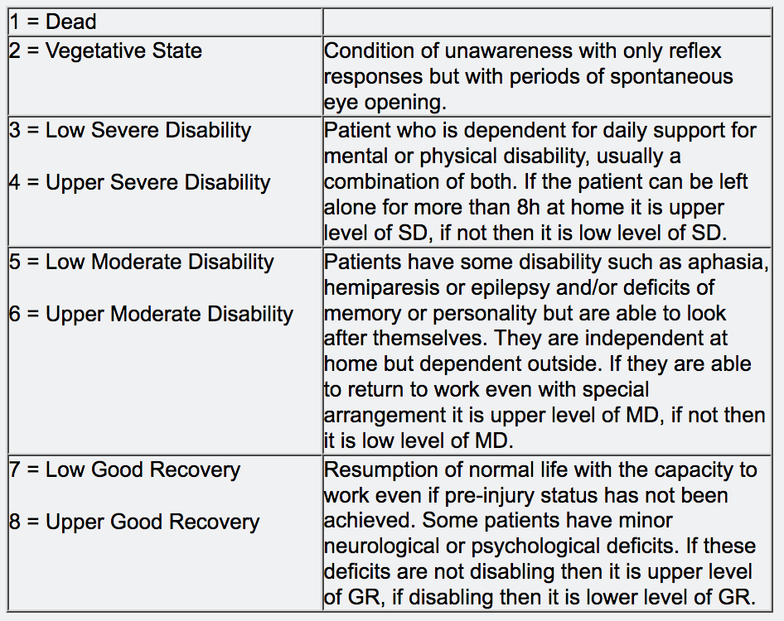
Echelle d’évaluation du devenir
Très utilisé dans la littérature médicale
Entretien structuré
Bonne reproductibilité
Outil imparfait

Slide 13
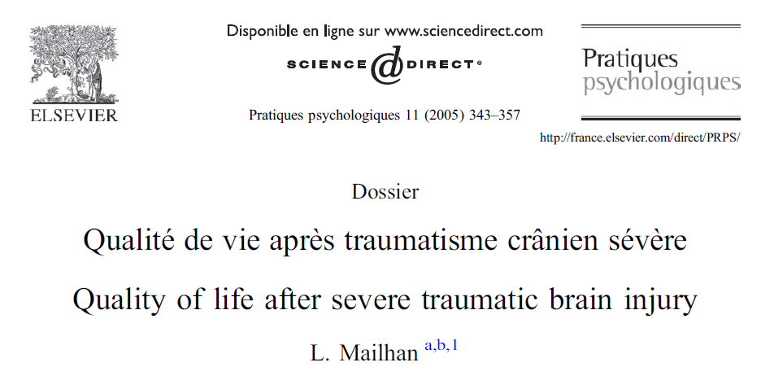

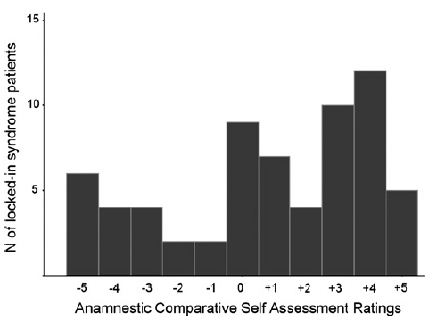
Pronostic ≠ qualité de vie
Évaluation de 75 TC grave à 2 ans (GCS moy=5 ; age moy 29 ans)
GOS : GR=36 MD=25 SD=14
Questionnaire PQVS 35 items : santé , vie relationnelle, cognition
cotation -2/+2
Pas relation linéaire handicap / satisfaction : GR>SD>MD.
2011
65 patients, LIS> 1 an
Evaluation par échelle ACSA coté -5/+5
72% des patients ≥0
50% des satisfaits souhaitent être réanimés
Notes:
Anamnestic Comparative Self-Assessment = Auto-évaluation comparée anamnéstique
profil de qualité de vie subjective ou PQVS

Slide 14
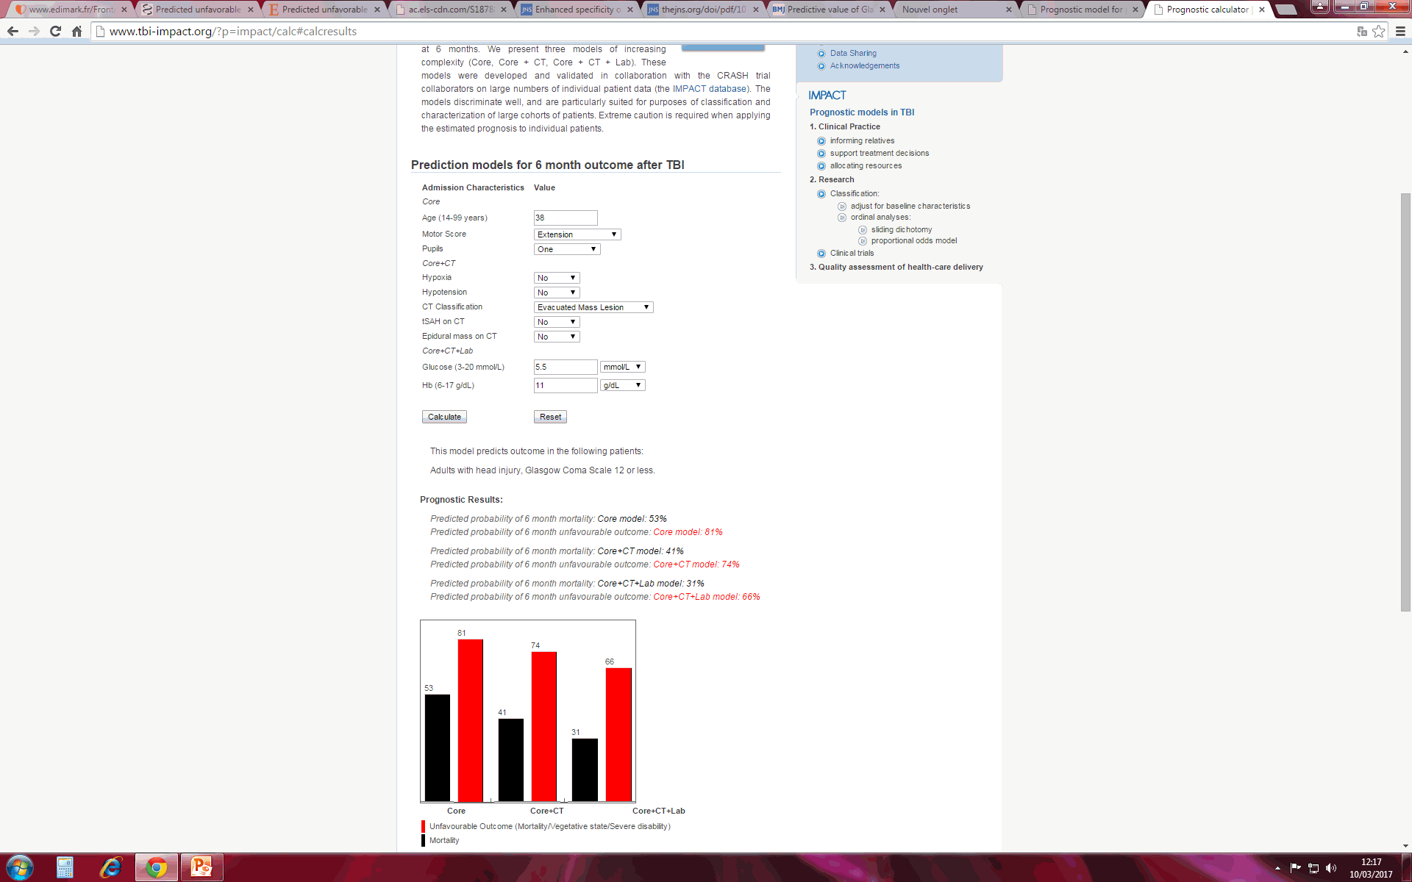
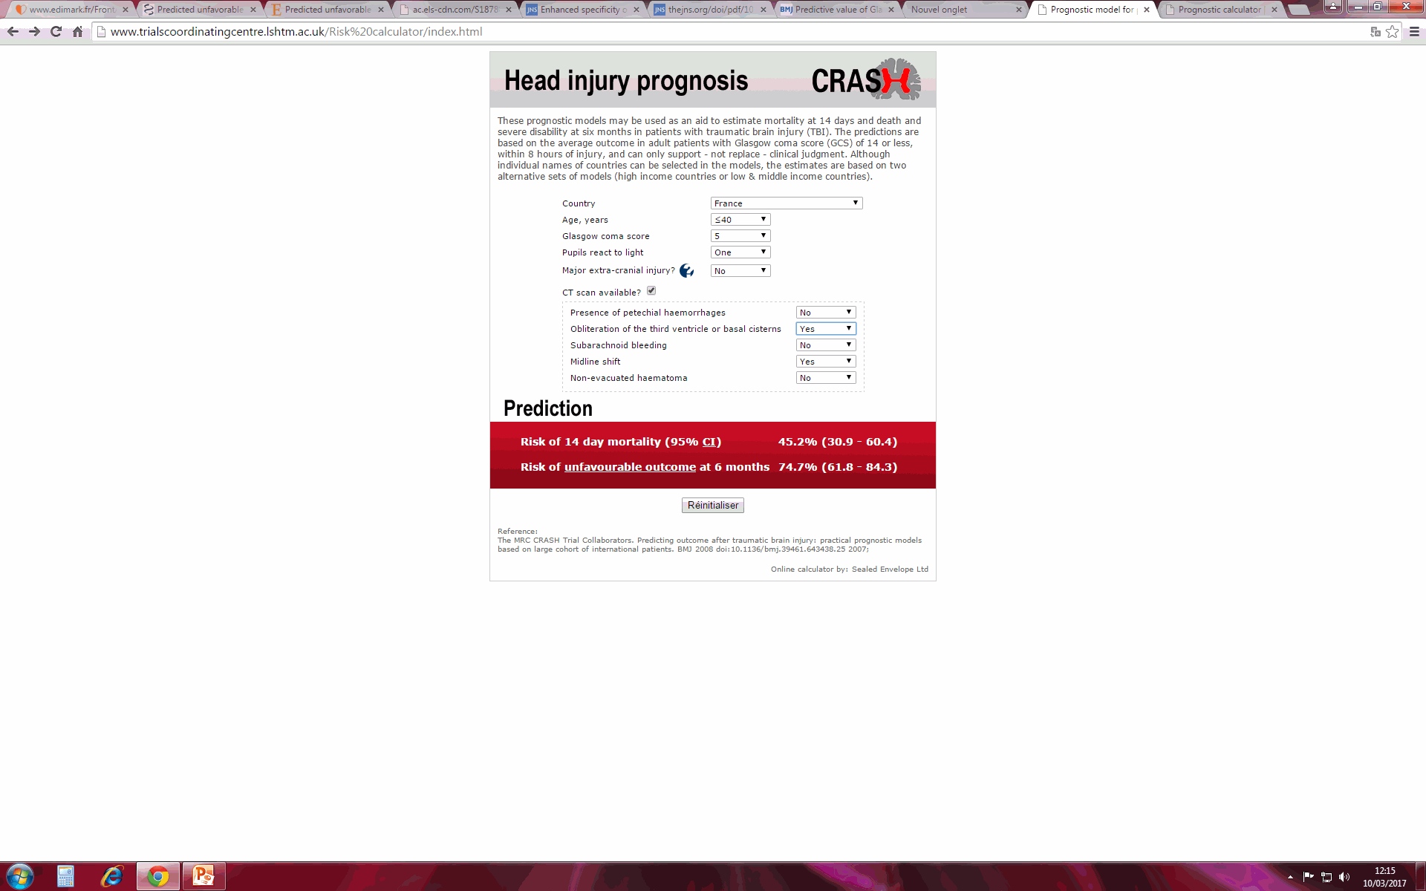
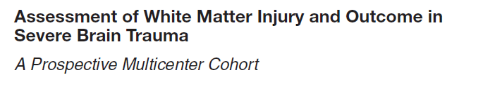
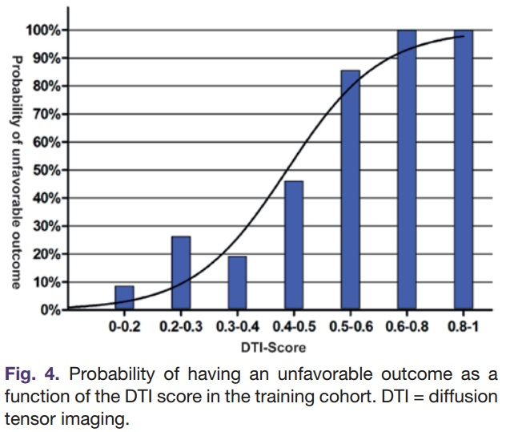
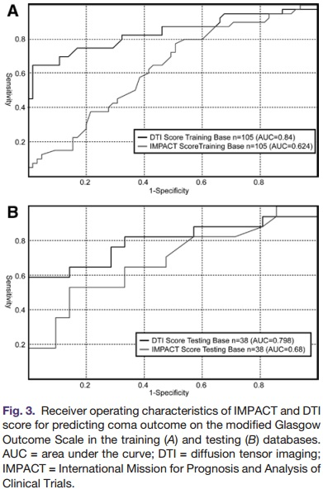
Pronostic Traumatisme crânien
Score clinique à la phase initiale
Score de Glasgow
Score clinique associé à un score scannographique
IMPACT
CRASH
Incertitude,
Marge d’erreur inacceptable
En Réanimation,
Évaluation clinique difficile
Intérêt croissant de l’IRM
  Localisation, quantification des lésions
  Pronostic fonctionnel

Slide 15
Limitation/Arrêt des thérapeutiques actives
L1110-5 le droit de recevoir,…, les traitements et les soins les plus appropriés et de bénéficier des thérapeutiques dont l'efficacité est reconnue et qui garantissent la meilleure sécurité sanitaire et le meilleur apaisement possible de la souffrance au regard des connaissances médicales avérées.
Les actes mentionnés à l'article L. 1110-5 ne doivent pas être mis en œuvre ou poursuivis lorsqu'ils résultent d'une obstination déraisonnable. Lorsqu'ils apparaissent inutiles, disproportionnés ou lorsqu'ils n'ont d'autre effet que le seul maintien artificiel de la vie, ils peuvent être suspendus ou ne pas être entrepris, conformément à la volonté du patient et, si ce dernier est hors d'état d'exprimer sa volonté, à l'issue d'une procédure collégiale définie par voie réglementaire.
Difficulté de définir l’obstination raisonnable si le pronostic est incertain
Chaque situation est spécifique
Nécessité de faisceau d’arguments, d’avis pluridisciplinaire
Volonté du patient au travers du témoignage de la famille

Slide 16
Limitation/Arrêt des thérapeutiques actives
Article R4127-37-2
I.- Lorsque le patient est hors d'état d'exprimer sa volonté et en l'absence de directives anticipées, la décision de limiter ou d'arrêter les traitements dispensés, au titre du refus d'une obstination déraisonnable, ne peut être prise qu'à l'issue de la procédure collégiale prévue à l'article L. 1110-5-1 et après qu'a été recueilli auprès de la personne de confiance ou, à défaut, auprès de la famille ou de l'un des proches le témoignage de la volonté exprimée par le patient.
II.- Le médecin en charge du patient peut engager la procédure collégiale de sa propre initiative. Il est tenu de le faire à la demande de la personne de confiance, ou, à défaut, de la famille ou de l'un des proches. La personne de confiance ou, à défaut, la famille ou l'un des proches est informé, dès qu'elle a été prise, de la décision de mettre en œuvre la procédure collégiale.
III.- La décision de limitation ou d'arrêt de traitement est prise par le médecin en charge du patient à l'issue de la procédure collégiale. Cette procédure collégiale prend la forme d'une concertation avec les membres présents de l'équipe de soins, si elle existe, et de l'avis motivé d'au moins un médecin, appelé en qualité de consultant. Il ne doit exister aucun lien de nature hiérarchique entre le médecin en charge du patient et le consultant. L'avis motivé d'un deuxième consultant est recueilli par ces médecins si l'un d'eux l'estime utile.
IV.- La décision de limitation ou d'arrêt de traitement est motivée.
3 conditions indispensables:
Consultation de la personne de confiance ou équivalent,
Prise de décision dans le cadre d’une procédure collégiale,
Inscription dans le dossier médical des décisions, de leur motivation et de la procédure utilisée.

Slide 17
Sédation profonde
Lorsque le patient est hors d'état d'exprimer sa volonté et qu'un arrêt de traitement de maintien en vie a été décidé au titre du refus de l'obstination déraisonnable,…, le médecin en charge du patient, même si la souffrance de celui-ci ne peut pas être évaluée du fait de son état cérébral, met en œuvre une sédation profonde et continue provoquant une altération de la conscience maintenue jusqu'au décès, associée à une analgésie, excepté si le patient s'y était opposé dans ses directives anticipées.
Le recours à une sédation profonde et continue, ainsi définie, doit, en l'absence de volonté contraire exprimée par le patient dans ses directives anticipées, être décidé dans le cadre de la procédure collégiale prévue à l'article R. 4127-37-2.

Slide 18
Dons d’organes
M-IV : Les personnes décédées en mort encéphalique
  Concept ancien
  1968 circulaire jeanneney
  Loi de bioéthique de 1994
M-III : les personnes pour lesquelles une décision de limitation ou d’arrêt programmé des thérapeutiques est prise en raison du pronostic des pathologies ayant amené la prise en charge en réanimation
  Nouveau concept en france
  Mise en place dans quelques centres français

Slide 19
Arrêt thérapeutique / Dons d’organes
Haut niveau de preuve en terme de pronostic
Procédure collégiale
Primauté de la démarche d ’arrêt thérapeutique : l’éventualité d’un don ne doit pas interférer
Pas de confusion des équipes réa/ biomédecine / greffeurs
Respect de la chronologie des discussions
La procédure est assurée par l’équipe de réa
Respect de la dignité et de la volonté des patients
Accompagnement de la famille

Slide 20
Recherche biomédicale
Déclaration d’Helsinki, juin 1964
  World medical association declaration of helsinki: ethical principles for medical research involving human subjects. JAMA. 2013
Charte de l'éthique de la recherche biomédicale
    Intégrité, honnêteté, impartialité, transparence et esprit critique.
    Compétence, précision, rigueur, précision et vérifiabilité.
    Attention, attention, respect, confidentialité et fiabilité.
    Indépendance de l'esprit, de la créativité, de l'ouverture d'esprit et de l'altruisme.
  Vandoolaeghe SA charter for biomedical research ethics in a progressive, caring society. Philos Ethics Humanit Med. 2015
CPP, comité d’éthique, ANSM
Consentement de la famille
  Information supplémentaire dans un contexte difficile
  Importance de la relation de confiance
Consentement d’urgence
Consentement à posteriori du patient

Slide 21
Finalement,
Notre pratique quotidienne ne peut pas se passer de l’éthique
Le patient doit être au centre de nos attentions
  Respect de sa volonté, de sa dignité
  Bienveillance, non malfaisance
Tous les soignants sont concernés
La famille participe pleinement
« La voix de la conscience me dit que tout autre vie que la mienne
est aussi importante que la mienne »
Paul Ricoeur

